Slide 1

‘국가지점번호’ ?
[출처] 네이버 지식백과
[요약] 국가지점번호
건물이 없어 도로명 주소가 부여되지 않은 지역 등에 지점 번호를 부여한 것으로,
산림·해양 등 비거주지역의 위치를 나타내는 좌표이다.
이는 한글 2자 와 숫자 8자 로 표기된다.
[설명] 국가지점번호
전 국토의 위치 안내 및 표시 방식을 통일하여 재난재해 등 긴급상황에서 신속한 대응이 가능하도록 한
국가 안전망이다. 즉, 도로명 주소가 없는 비거주 지역을 좌표로 표시해 긴급 상황에서 활용할 수 있도록 하고,
경찰·소방·산림청 등 기관·지역별 서로 다른 위치 표시체계를 통일하여 대국민 서비스 효율화를 위해 시행되고
있는 것이다. 이는 재난‧사고 등 응급상황 발생 시 신속한 위치 안내와 인명구조 등 관계기관이 공동 활용한다.
국가지점번호는
국토 및 이와 인접한 해양을 격자형으로 구획한 지점(10×10m)마다 부여한 위치표시 번호로, 100km 단위는
문자를 사용하고 그 이하부터는 가로와 세로를 각각 10,000으로 나눈 정수를 연결한 10자리 번호로 표기된다.
기준점은 UTM-K(단일평면직각좌표계의 원점)에서 남쪽으로 700km, 서쪽으로 300km 지점으로 문자 표기는
가로와 세로를 100km 단위로 하여 기준점에서 동쪽으로 ‘가나다’순, 북쪽으로 ‘가나다’순으로 부여한다.

Slide 2
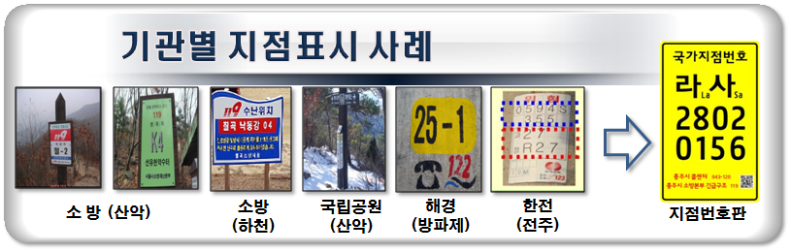
국가지점번호의 ‘활용’
[출처] 행정안전부
통합
개별적 관리 / 혼란

Slide 3
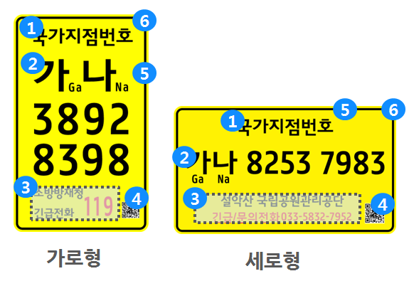
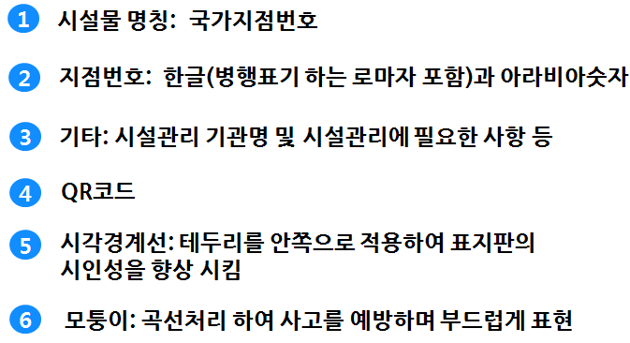
국가지점번호판의 ‘표시 사항’
[표시사항] 국가지점번호판에는
▷시설명 : 국가지점번호
▷지점번호 : 한글(병행 표기하는 로마자 포함)과 아라비아숫자
▷기타 : 시설관리 기관명 및 시설관리에 필요한 사항 등을
표시한다.
[출처] 행정안전부

Slide 4
국가지점번호판의 ‘규격 및 재질’
[규격 및 재질]
국가지점번호판의 모양은 사각형으로 하고
가로형과 세로형으로 구분하며, 번호판의 재질은 두께 2mm의 알루미늄판의 강도 이상의 금속으로 한다.
국가지점번호판에 사용하는 반사재료는 야간에도 잘 보일 수 있도록 고휘도 재귀반사시트(KS A3507) 이상
사용하거나 조명을 장치하여야 한다.
또 지점번호판에 사용하는 글씨체는 한글의 경우 Rix밝은고딕B, 숫자 및 로마자의 경우 한길체를 적용한다.
지점번호판의 바탕색은 노란색 계통으로 하고, 글자색은 검정색으로 한다.
국가지점번호판은 설치하는 시설물의 외부에서 잘 보이도록 부착한다.
다만, 해당 시설물에 지점번호판을 부착할 수 없는 경우와 시설물이 없는 곳에 지점번호판을 설치하는 경우에는
지주를 이용하여 설치한다.
만약 지주를 이용하여 지점번호판을 설치하는 경우에는 지면에서 지점번호판 하단까지의 높이를 1.5m 이상으로
설치한다.
국가지점번호판은 시·도지사가 지점번호의 표기가 필요하다고 고시한 지역 안의 시설물마다 설치하고,
그 밖의 지역에도 시장 등이 필요한 지역에 설치할 수 있다.

Slide 5
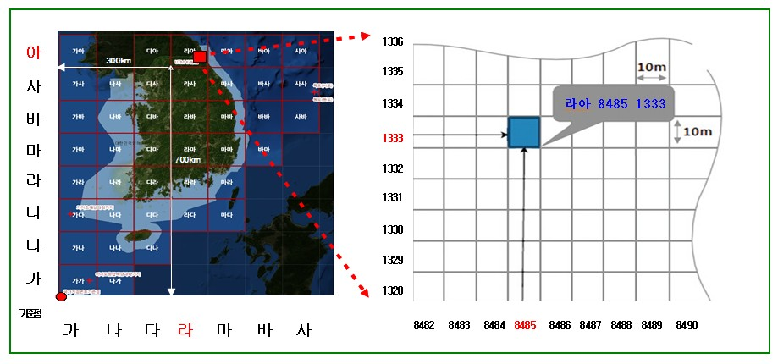
국가지점번호 ‘개념 및 의미’
○ (정의) 국토 및 이와 인접한 해양을 격자형으로 일정하게 구획한 지점마다 부여한 번호(법 제2조15호)
○ (표기) 100km 단위는 문자를 사용하고 이하부터는 가로와 세로를 각각 10,000으로 나눈 정수를 연결하여 사용
(시행령 제11조의13)
※ 예시) 설악산대청봉 : 라아 8485 1333 (기준점에서 동쪽 384.85km, 북쪽 713.33km지점)

Slide 6
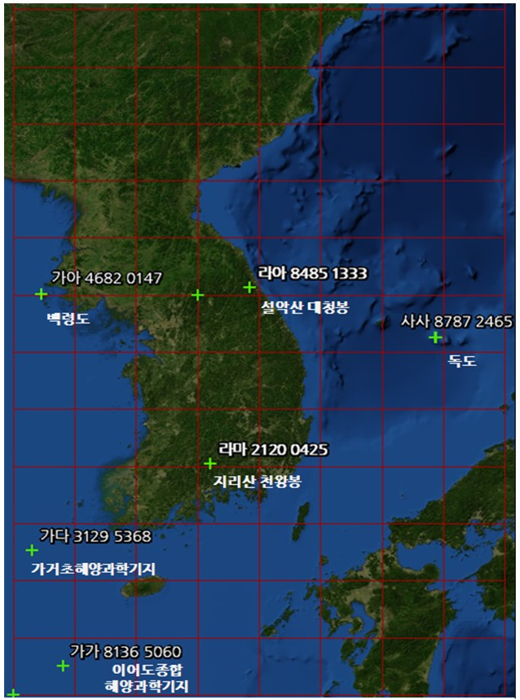
국가지점번호 ‘표시 사례’
○ 지구의 날짜 변경선이
경도 0도인 영국 그리니치 천문대의 180도 반대쪽인 태평양
한가운데 (경도 180도)로 인구가 많지 않은 지점으로 선정.
○ 국가지점번호의 기준점은 우리나라의 최남단인
‘이어도 종합해양과학기지’를 기준점으로 합니다.
○ (표기) 100km 단위는 문자를 사용하고 이하부터는 가로와 세로를
각각 10,000으로 나눈 정수를 연결하여 사용.
즉, 기준점(가가)로 부터, 100km당 글씨가 변함.
1) 지도상 북쪽으로 이동하면, 한글 2글자의 뒷부분이 변경.
※ 가가 → 가나 → 가다 → 가라 → 가마…
2) 지도상 동쪽으로 이동하면, 한글 2글자의 앞부분이 변경.
※ 가가 → 나가 → 다가 → 라가 → 마가…
○ (의미) 좌측 국가지점번호의 정사각형 한 칸은 100km × 100km 입니다.
100km를 m로 환산하면 100,000m 입니다.
이 단위를 10,000으로 나누어서 또 작은 칸들을 만듭니다.
즉, 10m 간격으로 칸이 만들어져 ‘가로 / 세로 각 4자리 번호’를
부여하게 됩니다.
이렇게 하여, ‘국가지점번호’가 만들어 집니다.

Slide 7
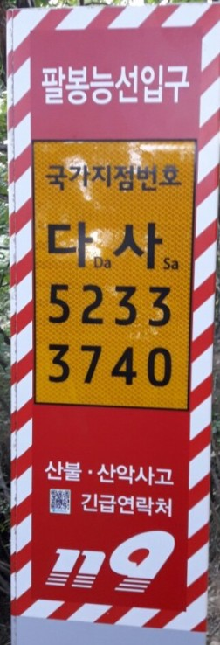
국가지점번호 ‘표시 사례 계산법 (1)’
○ 관악산 ‘팔봉능선입구’의 국가지점번호는 ‘다사 5233 3740’ 입니다.
○ 관악산 ‘팔봉능선입구’의 국가지점번호는 기준점 (‘이어도 종합해양과학기지’)에서
동쪽 252.33km / 북쪽 637.40km 지점이라는 표식입니다.
○ 어떻게 계산을 했을까요?
이어도 기준점이 ‘가가’ 이므로, 한글 2글자의 앞 글자는 동쪽으로 떨어진 거리를 나타내므로,
즉, ‘다’ 이므로 나(100km) + 다 (100km) = 200km 이며,
동쪽으로 252.33 km에서 200km는 이미 한 글자 ‘다’를 통해서 알고 있으므로,
나머지 52.33km만 나타내 주면 됩니다.
즉, 252.33km – 200km(‘다’) = 5233 으로 표기를 합니다.
○ 북쪽 거리도 동일한 방법으로 계산합니다.
○ 국가지점번호의 숫자는 10m 단위가 1이 되므로, 0.01km는 10m 이기 때문에
0001이 되는 것입니다.
사례. 관악산 팔봉능선 입구

Slide 8
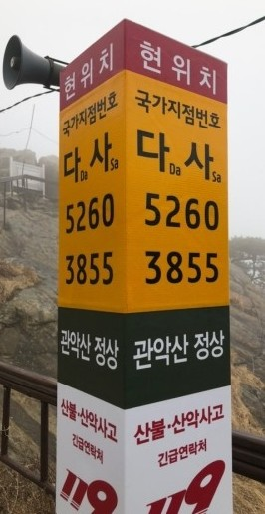
국가지점번호 ‘표시 사례 계산법 (2)’
○ 잘 이해가 안되시나요?
그러면, 좌측 관악산 정상의 국가지점번호를 통해, 반대의 직관적인 방법으로
알아 봅시다.~ ^^;
○ 먼저, 한글 2글자를 살펴보면, ‘다’ 와 ‘사’ 입니다.
○ 그렇다면, 이어도해양과학기지 기준점으로 부터,
동쪽으로 200km / 북쪽으로 600km 사각형 안에 있습니다.
○ 그리고 숫자 4글자 (앞쪽은 동쪽으로 이격거리) + 4글자 (뒤쪽은 북쪽으로 이격거리)에
숫자 10m를 곱해주면, 동쪽 52.60km, 북쪽 38.55km가 나옵니다.
○ 결론적으로,
관악산 정상의 국가지점번호 표시의 의미는
이어도해양과학기지로부터 동쪽 252.60km / 북쪽 638.55km 위치에 있다라는 의미입니다.
※ 눈치가 빠르신 분들은 ‘관악산’이 아무리 커도 ‘다사’ 글자로 전부 표시가 되어 있음을
아시겠지요? 초행길 마지막 지나치는 곳은 국가지점번호를 카메라로 찍어두는 습관을
가지시면서 산행을 하시면 좋겠습니다.~ 굿럭!!
사례. 관악산 정상

